Slide 1
健康生活家A+ 身心健康教學活動指引
健康紓 站
心理健康促進
健康生活事件簿
健康生活方程式
健康生活大補帖
健康生活資訊站
健康生活練功坊
健康生活行動Go
健康故事說給你聽
四層次提問你回答
知識和技能你要學
健康訊息網你連結
情境式考驗你挑戰
健康行動揪你實踐
國中階段適用【主題二】心理健康促進

Slide 2
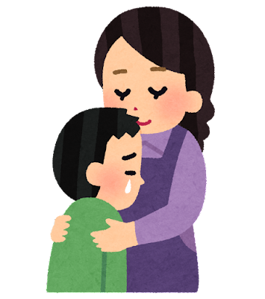

Slide 3
根據阿華生活情境故事回答以下問題：
健康生活家A+ 身心健康教學活動指引
健康生活方程式
國中階段適用【主題二】心理健康促進

Slide 4
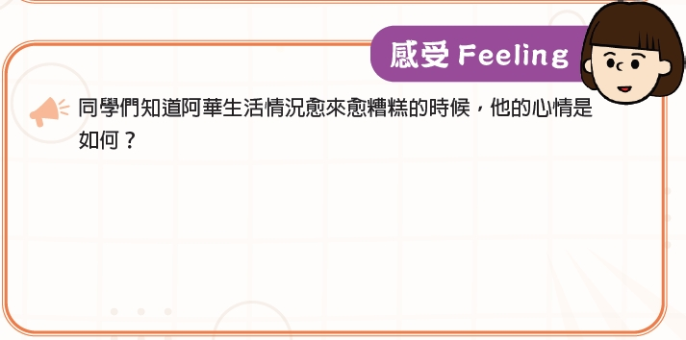
健康生活家A+ 身心健康教學活動指引
健康生活方程式
國中階段適用【主題二】心理健康促進

Slide 5
健康生活家A+ 身心健康教學活動指引
健康生活方程式
國中階段適用【主題二】心理健康促進

Slide 6
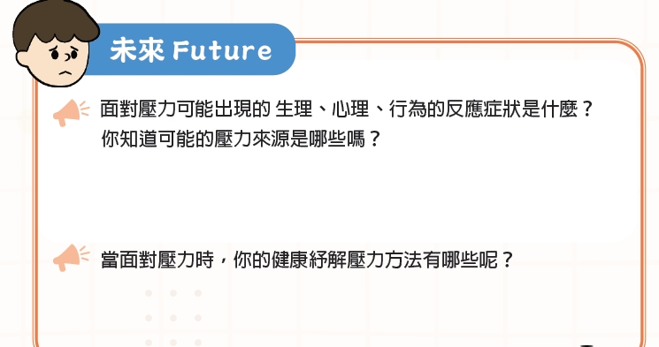
健康生活家A+ 身心健康教學活動指引
健康生活方程式
國中階段適用【主題二】心理健康促進

Slide 7
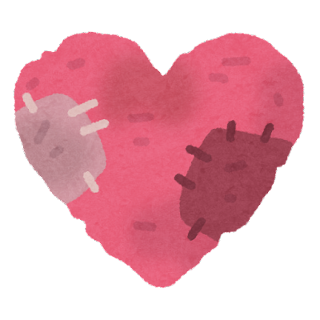
健康生活家A+ 身心健康教學活動指引
健康生活方程式
親愛的同學：
人生各階段會面臨不同的生活困境與壓力，以健康、正向的方式來調適，有助於身心的發展與成長加分。
國中階段適用【主題二】心理健康促進

Slide 8
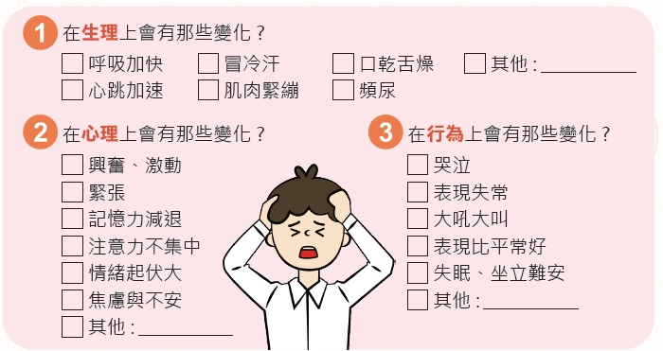
認識壓力與自我覺察身心症狀，習得健康紓壓的好方法：
健康生活家A+ 身心健康教學活動指引
健康生活大補帖
生活偶有困境，這些令人覺得緊張的外來壓迫就是壓力。隨時覺察自己面對壓力時身心反應情形，作為管理壓力的第一步。
國中階段適用【主題二】心理健康促進

Slide 9
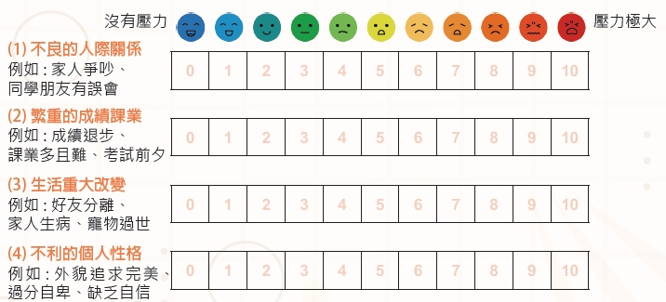
針對以下青少年常見壓力4個主要原因，檢視你自己壓力來源，正面面對尋求協助、不逃避：
健康生活家A+ 身心健康教學活動指引
健康生活大補帖
國中階段適用【主題二】心理健康促進

Slide 10
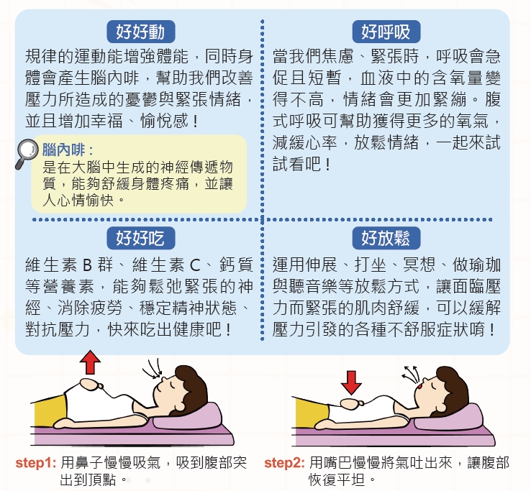
長期過度的壓力令人感到失落、焦慮、憂鬱，容易引發危害健康的症狀稱為「身心症」，包括：消化性潰瘍、高血壓、頭痛、背痛與月經不規律，甚至使人體免疫力降低等。可以透過以下的方法，調整身心狀態讓自己用最好的狀態面對壓力：
健康生活家A+ 身心健康教學活動指引
健康生活大補帖
國中階段適用【主題二】心理健康促進

Slide 11
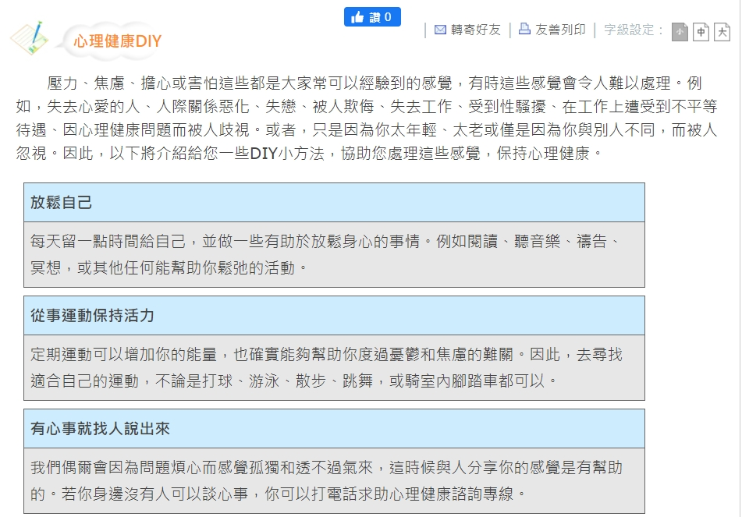
壓力、焦慮、擔心或害怕這些都是大家常可以經驗到的感覺，有時這些感覺會令人難以處理。你可以與親愛的家人分享以下DIY 小方法，協助您處理這些感覺，保持心理健康。 「董氏基金會心理健康網」網站> 心理健康DIY https://www.etmh.org/CustomPage/HtmlEditorPage.aspx?MId=763&ML=2
健康生活家A+ 身心健康教學活動指引
健康生活資訊站
國中階段適用【主題二】心理健康促進

Slide 12
根據以下問題選擇適合的答案
健康生活家A+ 身心健康教學活動指引
健康生活練功坊
國中階段適用【主題二】心理健康促進

Slide 13
根據以下問題選擇適合的答案
健康生活家A+ 身心健康教學活動指引
健康生活練功坊
國中階段適用【主題二】心理健康促進

Slide 14
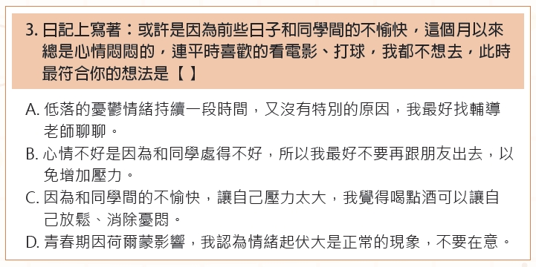
根據以下問題選擇適合的答案
健康生活家A+ 身心健康教學活動指引
健康生活練功坊
國中階段適用【主題二】心理健康促進

Slide 15
你的答案是1.(C)、2.(B)、3.(A) 「一級棒」: 表示擁有心理健康促進功力！
健康生活家A+ 身心健康教學活動指引
健康生活練功坊
你的答案中有1-2 題與1.(C)、2.(B)、3.(A) 一樣 「很不錯」: 表示心理健康促進的功力還要加強喔！
你的答案與1.(C)、2.(B)、3.(A) 都不一樣 「再加油」: 表示心理健康促進的功力很不夠, 還要更努力學習喔！
國中階段適用【主題二】心理健康促進

Slide 16
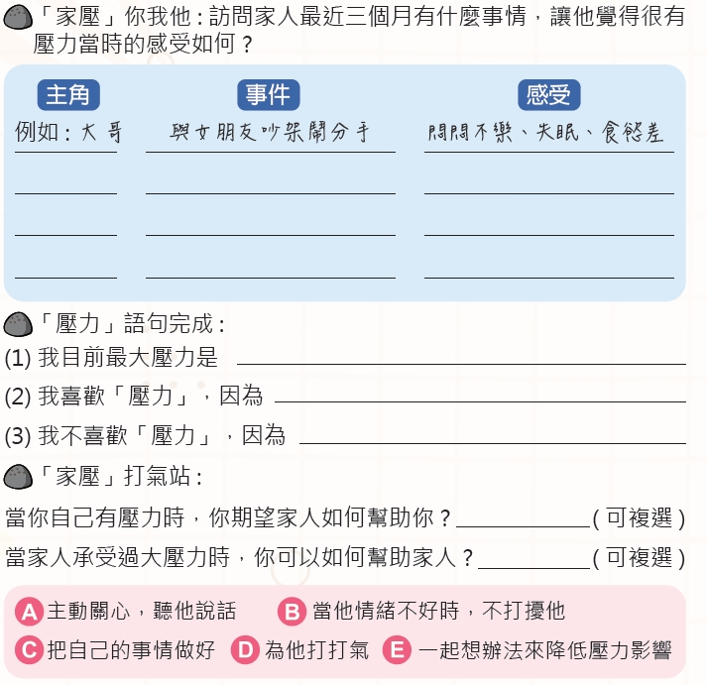
健康生活家A+ 身心健康教學活動指引
健康生活行動Go
國中階段適用【主題二】心理健康促進

Slide 17
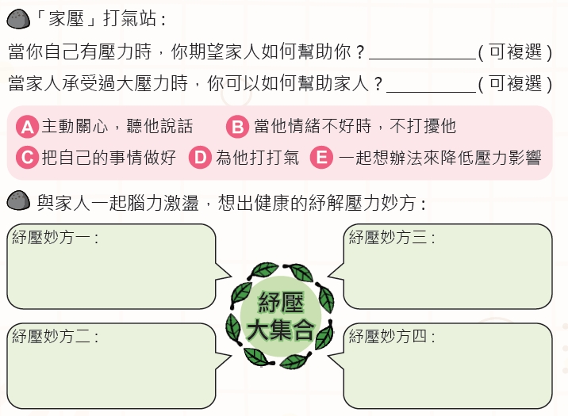
健康生活家A+ 身心健康教學活動指引
健康生活行動Go
國中階段適用【主題二】心理健康促進

